Slide 1
Dezvoltarea aplicatiilor mobile in android
Kerekes Zoltan

Slide 2
Despre proiect:
Proiectul realizat de mine consta intr-un joc video care se incadreaza in tipul “Clicker”.
Limbajul de programare utilizat este JAVA, iar mediul de dezvoltare este Android Studio.
In cadrul acestuia jucatorul trebuie sa apese pe un obiect pentru a primi punte care se pot folosi ulterior pentru a cumpara upgrade-uri necesare pentru a progresa mai usor.
Jocul nu are un sfarsit, intrucat upgrade-urile pot fi cumparate in continuu, pretul acestora ajustandu-se cu fiecare nivel nou.

Slide 3
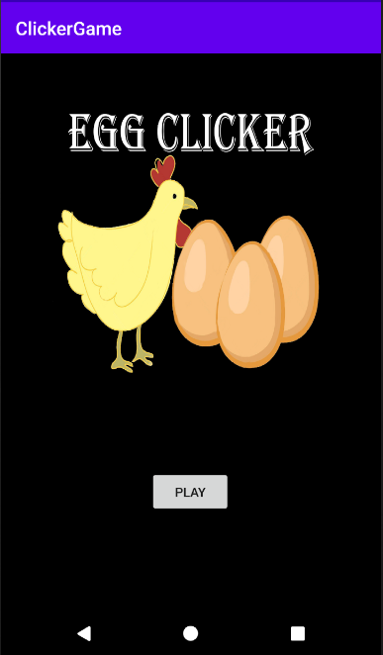
Meniul principal
Meniul principal are un background negru simplu.
Pe acesta e adaugata o imagine semnificatica cu titlul jocului.
Mai este butonul de PLAY de sub imagine care va deschide activitatea Game (fereastra jocului).

Slide 4
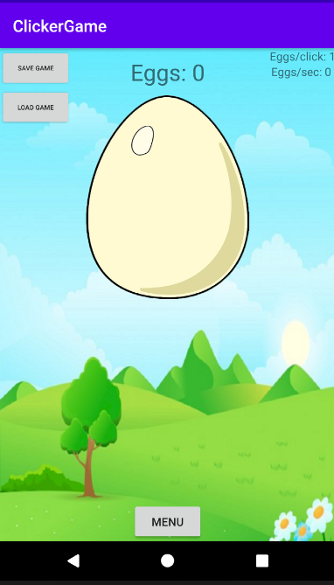
Fereastra jocului
Fereastra principala a jocului este alcatuita din:
O imagine de fundal cu un camp deschis;
Trei TextBox-uri care arata utilizatorului punctele curente, punctele primite pe click si punctele pe secunda;
O imagine cu un ou care reprezinta obiectul pe care trebuia apasat pentru a primi puncta;
Doua butoane in coltul din stanga sus al ecranului care vor deschide la randul lor cate un layout pentru salvarea si incarcarea jocului;
Un buton in partea de jos a ecranului care va deschide un fragment nou cu meniul de upgrade-uri.

Slide 5
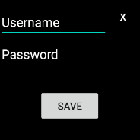
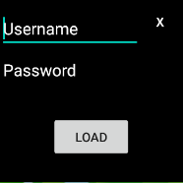
Ferestrele de SAVE/LOAD
Fereastra de SAVE contine:
Doua EditText in care jucatorul poate introduce un nume de utilizator si o parola pentru a pastra progresul si a putea relua jocul la urmatoarea utilizare;
Un buton de “SAVE” care verifica datele introduse de utilizator si trimite comanda catre server pentru a le stoca in Firebase;
Un buton de “X” pentru a putea inchide fereastra in cazul in care nu se doreste salvarea jocului.
Fereastra de LOAD contine:
Asemanator cu fereastra de SAVE, dar butonul de “LOAD” ii ia locul celui de SAVE si are rolul de a trimite o comanda catre server care va verifica daca numele de utilizator si parola corespund unei intrari din baza de date.

Slide 6
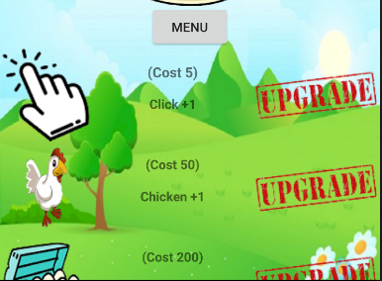

Fragmentul meniului
Odata cu apasarea butonului MENU din partea de jos a ecranului, se va deschide fragmentul acestuia. Acest fragment contine un ScrollView care va aranja toate upgrade-urile jocului.
Acest meniu contine:
Cate o imagine sugestiva in partea stanga a View-ului pentru fiecare upgrade;
Cate doua TextBox-uri pentru fiecare upgrade care arata jucatorului costul acestora si beneficiul pe care il ofera;
Cate o imagine aferenta fiecarui upgrade care odata apasata incearca sa il achizitioneze, iar in cazul in care nu sunt destule fonduri va arata pe ecran un mesaj “Not Enough Eggs” pentru a atentiona jucatorul de acest lucru.

Slide 7
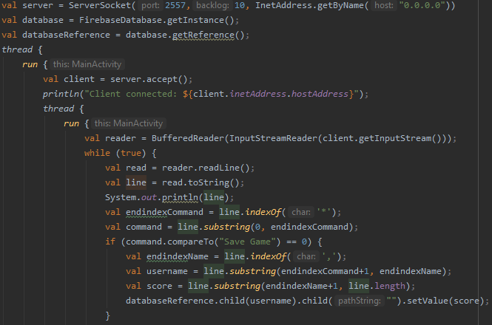
Serverul
Serverul este contruit in mediul de dezvoltare Android Studio, in limbajul de programare Kotlin.
Proiectul pentru server consta intr-o singura activitate in care se initializeaza socket-ul cu acelasi port ca si cel din joc, apoi se stabileste referinta la baza de date din Firebase.
Dupa ce totul a fost initializat, se creeaza un thread in cadrul caruia serverul continua sa astepte informatii primite de la joc. Jocul va trimite un buffer cu o comanda “Save Game” si un string care va trebui prelucrat si introdus in baza de date in cazul in care vrem sa salvam jocul, iar in cazul in care vrem sa incarcam jocul comanda va fi “Load Game”, dupa care urmeaza numele de utilizator si parola introduse de jucator.

Slide 8
Baza de date
Pentru baza de date este folosit Firebase.
In cadrul bazei de date avem doar o simpla ierarhie unde numele de utilizator este cheia principala. Fiecare utilizator are o parola folosita pentru inregistrare, dupa care urmeaza un sir de numere care semnifica scorul, upgrade-urile cumparate si costurile acestora.
Apare numele de utilizator primul ca si cheie principala, iar apoi avem parola, urmata de scoruri si upgrade-uri. Parola este separata de restul printr-un ‘.’(punct), iar restul de date sunt separate unul de altul printr-un ‘ ‘(spatiu).

Slide 9
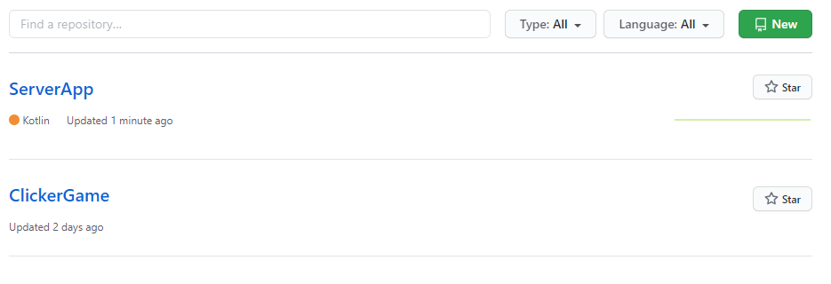
Github
Proiectul este incarcat pe Github si poate fi gasit pe pagina mea:
https://github.com/TimiDraghici?tab=repositories

Slide 10
Bibliografie
https://firebase.google.com
https://stackoverflow.com
https://developer.android.com

